Slide 1
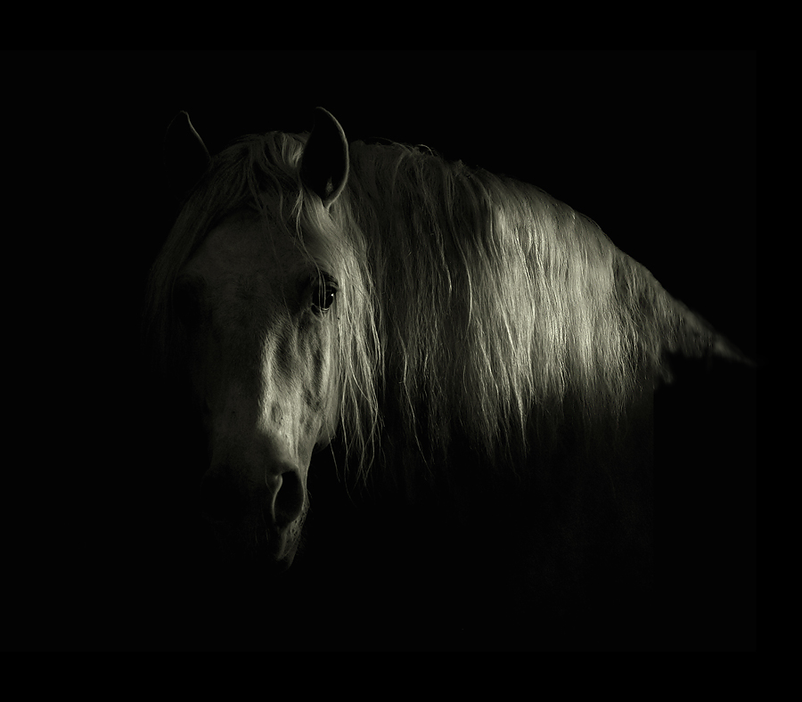
H I P P O R E H A B I L I T Á C I A
Cieľom prezentácie je predstavenie koňa
a jeho prínosu pre človeka
z hľadiska jeho historického významu
a jeho využitia v Hipporehabilitácii.

Slide 2
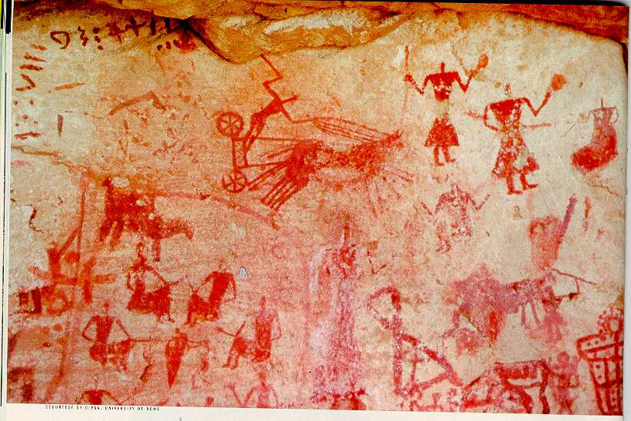
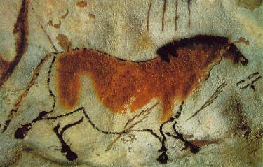
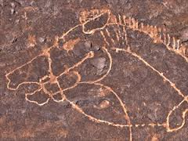
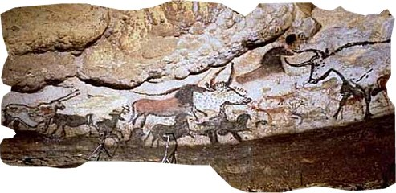
Domestikácia koňa
Kôň je najmladšie udomácnené zviera, no svojim prínosom pre človeka je po psovi najvýznamnejší spoločník. A z hľadiska dejín určite najvýznamnejší zvierací ovplyvňovateľ.
Pes : 30 000 rokov
Mačka: 9000 rokov
Osol, ťava, ovca, rožný dobytok: 6000 rokov
Kôň : 4000 rokov

Slide 3
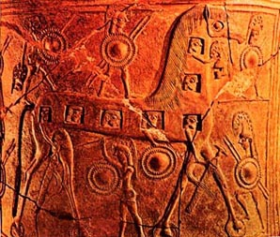
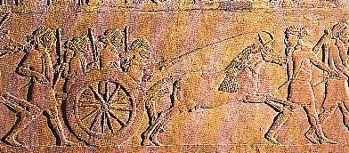
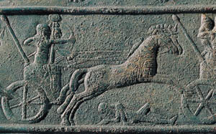
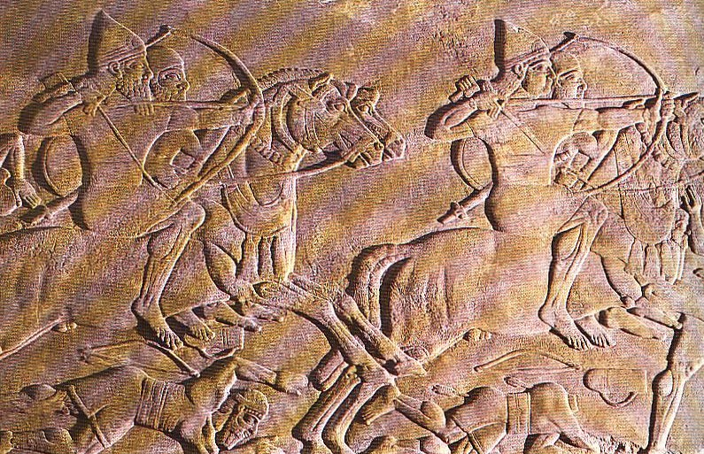
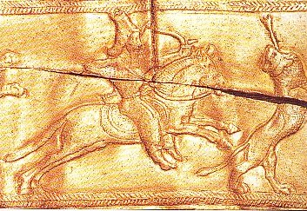
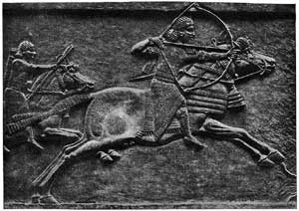
Využitie koňa v histórii.
Kôň sa najskôr využíval ako hospodárske zviera, potom ako ťažné a neskôr aj na jazdenie.
Množstvo bojových vozov, či počet bojovníkov na koni vyjadroval silu a veľkosť vojska a moc panovníka.

Slide 4
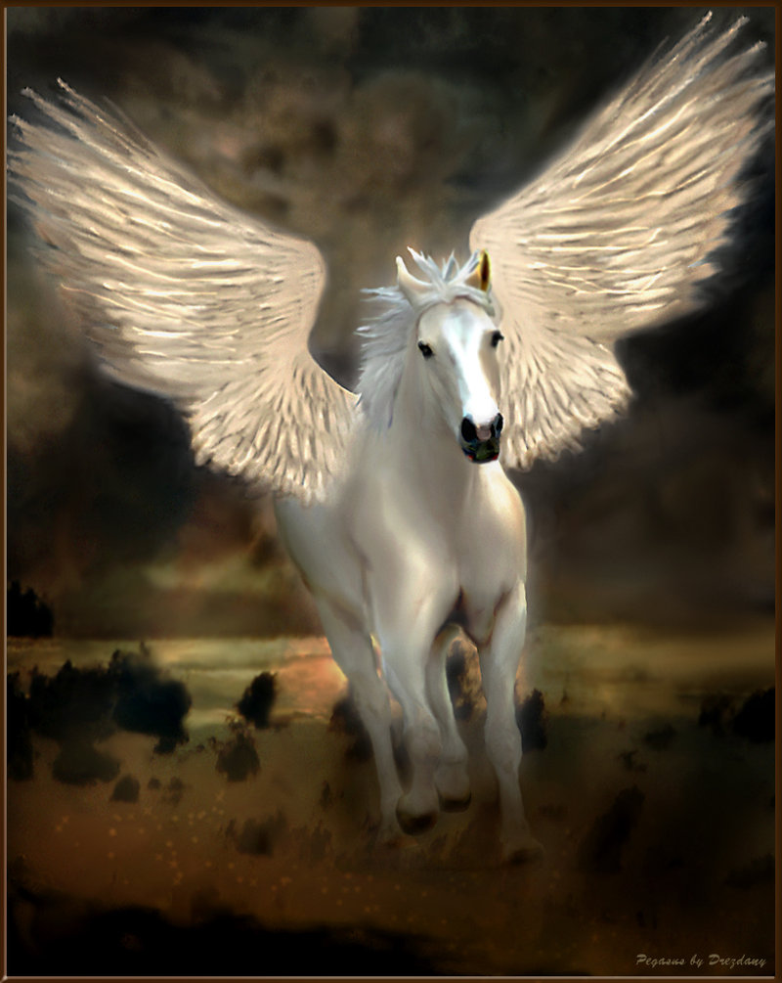
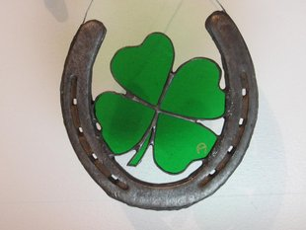
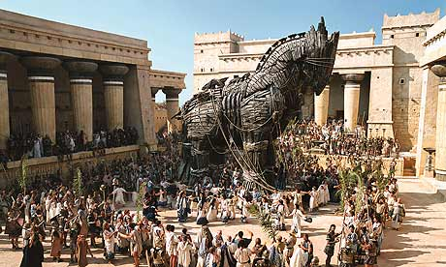

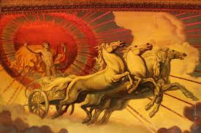
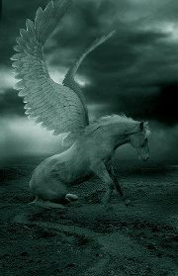
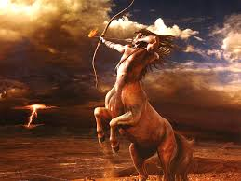
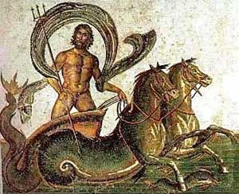
Kôň ako symbol

Slide 5
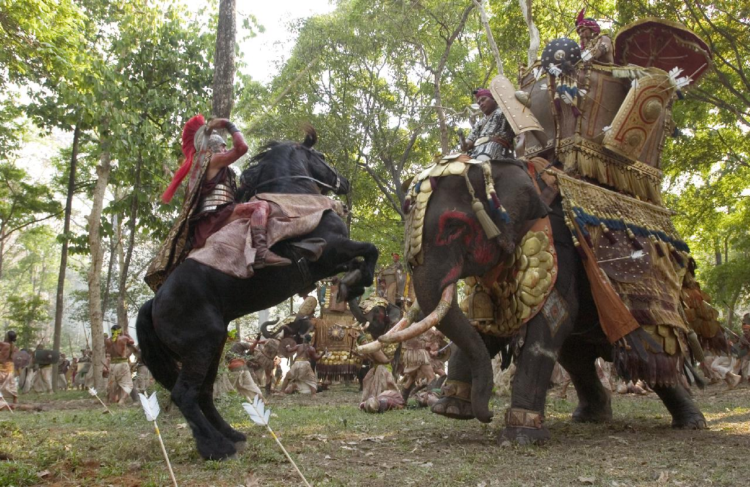
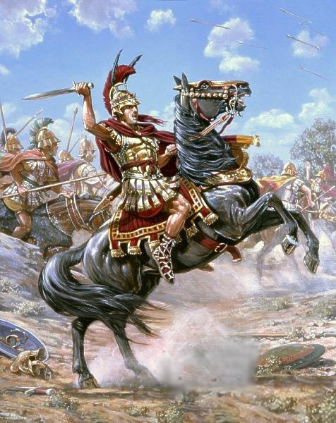
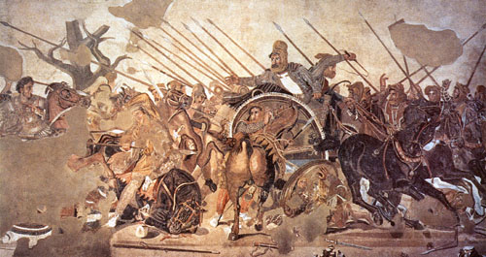
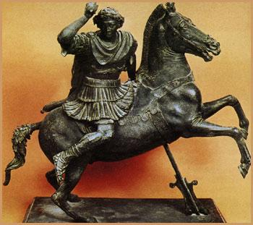
Kôň ako spoločník vojvodcov
Alexander a Bucefalos

Slide 6
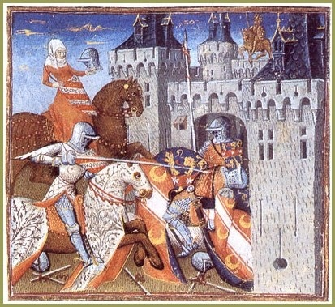
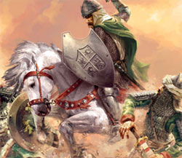
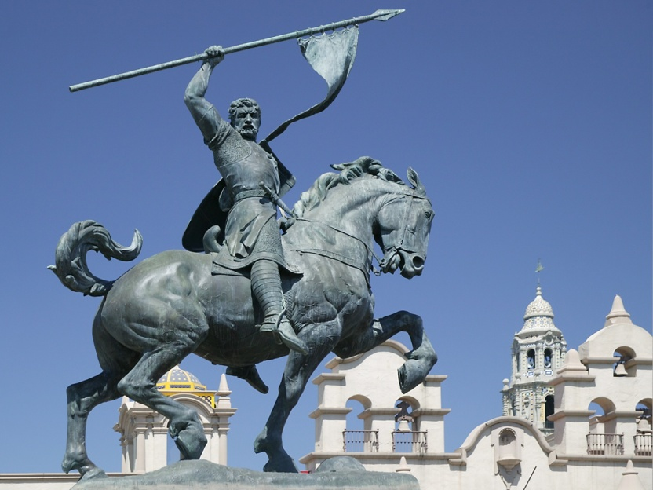
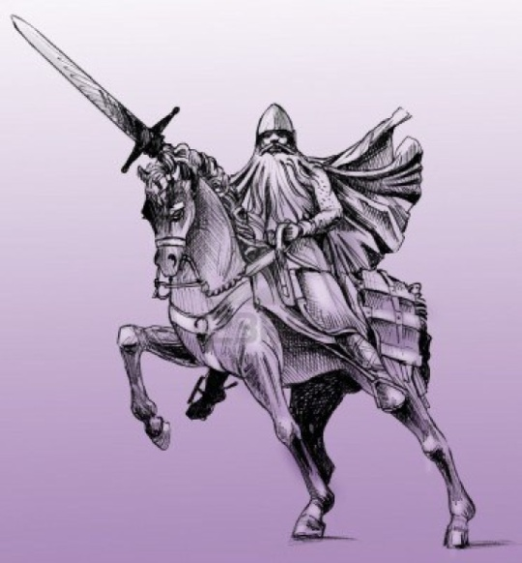
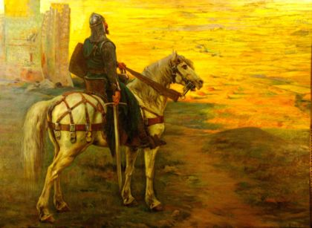

El Cid a Babieca

Slide 7
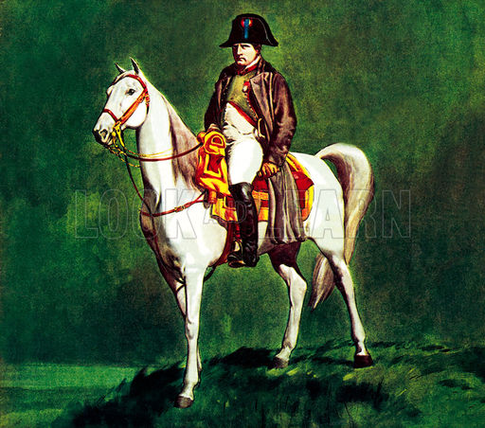
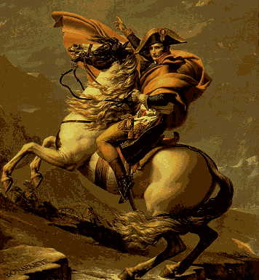
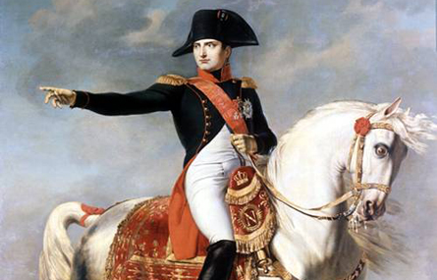
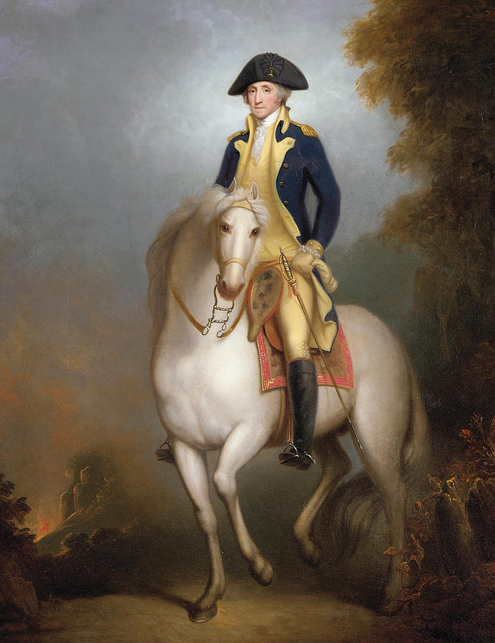
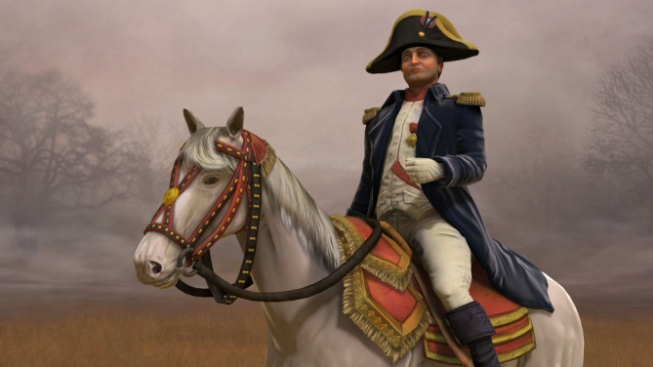
Napoleon a Marengo

Slide 8
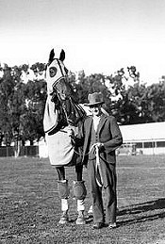
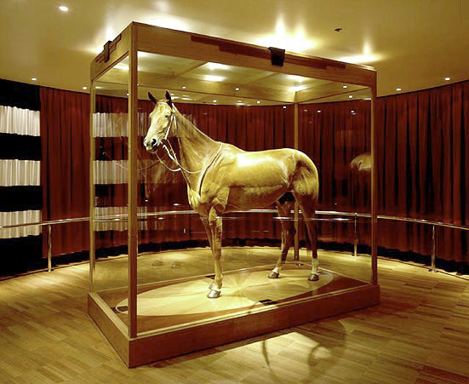
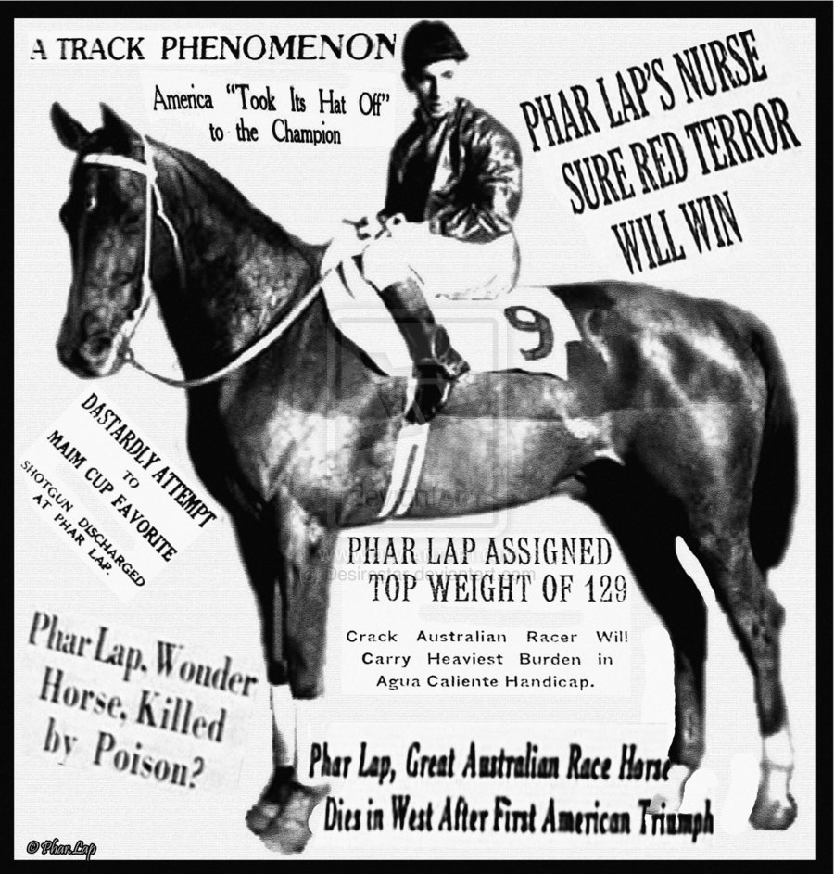
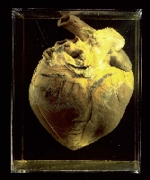
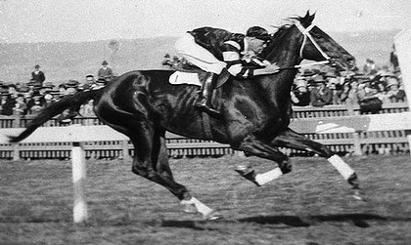
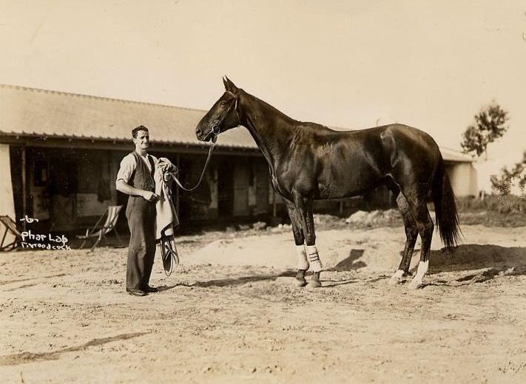
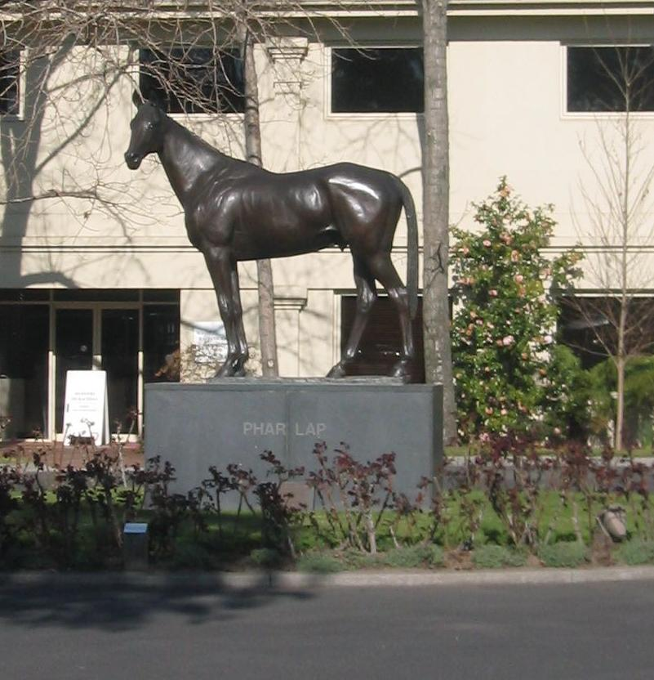
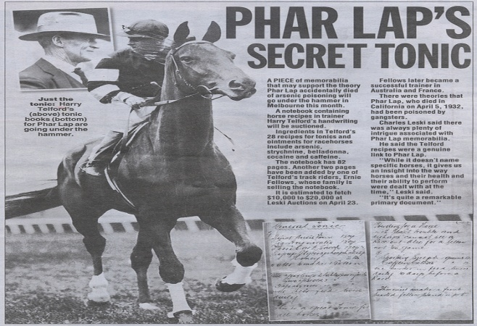
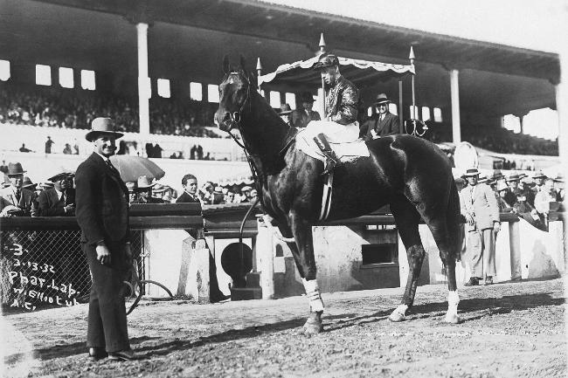
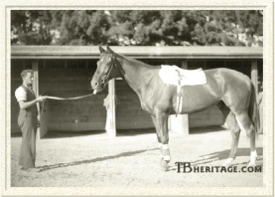
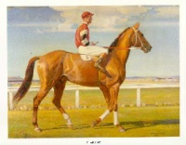
Kone ktorým patril tak silný obdiv, že sa im stavali aj pomníky
PHAR LAP

Slide 9
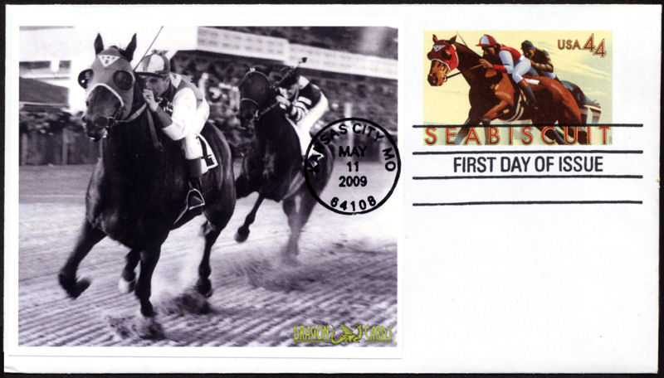
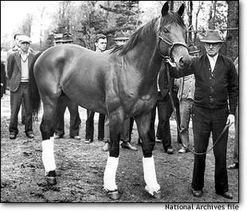
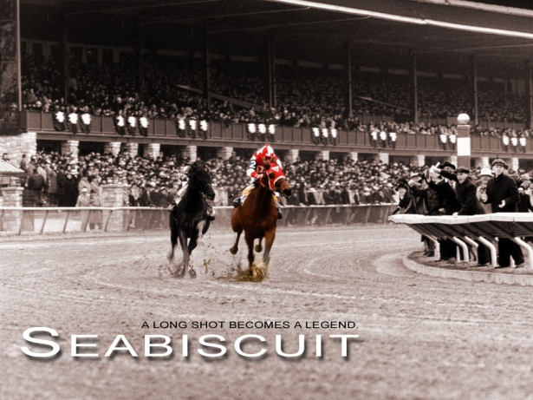
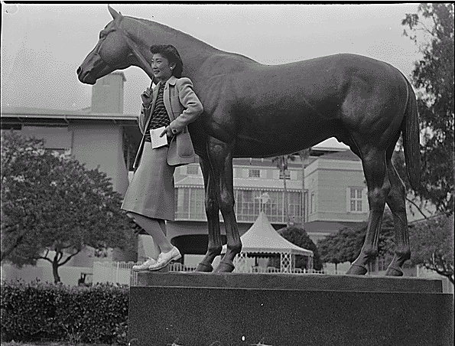
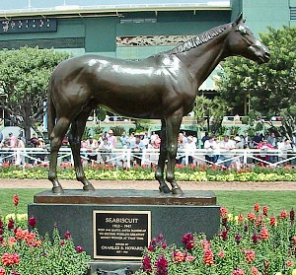
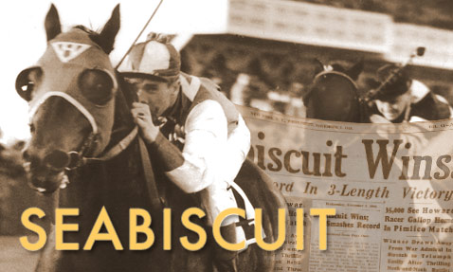
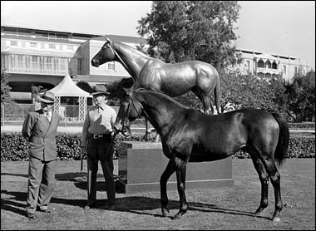

SEABISCUIT

Slide 10










Využitie koňa pre liečebné účinky v histórii
Hippokrates (5. storočie pr. Kr.) zaradil liečebný rytmus jazdy medzi "exercitia universalia"
Marcus Aurelius
Galenos

Slide 11

Zmienky slávnych o význame jazdenia pre zdravie
Hippokrates (5. storočie pr. Kr.) zaradil liečebný rytmus jazdy medzi "exercitia universalia"
"De arte gymnastica" Mercurialis (1569)
"Tractus de podagra". Thomas Sydenham v 17. storočí
Van Swieten (1700 - 1772)
Maximilian Stoll (1742 - 1787)
Diderot – Encyklopédia
Boris Levinson - koniec šesťdesiatych rokov 20.storočia
„proč rád jezdím na koni? Protože je to nejrychlejší tělocvik. To se cvičí najednou celé telo., ruce, nohy, plíce, srdce – jen to skuste!“
T.G.Masaryk

Slide 12

Hippoterapia - Hipporehabilitácia
Hippoterapia je cieľavedomá, liečebná metóda zameraná na symptómy, využívajúca špecifický pohyb koňa k stimulácii pohybových procesov, ktoré sú podobné tým, ktoré vyvoláva prirodzená chôdza.
Hipporehabilitácia je širšie ponímaný socializačný, resocializačný, alebo rehabilitačný proces s terapeutickými účinkami, využívajúci koňa k zmierňovaniu alebo odstraňovaniu patologických vplyvov na organizmus alebo psychiku človeka.
Pre všetky aktivity súvisiace s hippoterapiou alebo hipporehabilitáciou sa v bežnej komunikácii používa pre krátkosť slova pojem HIPOTERAPIA

Slide 13

Pôsobenie hippoterapie
Všetky faktory pôsobiace v hippoterapii sa vzájomne prelínajú a ovplyvňujú
FAKTORY TELESNÉ
FAKTORY PSYCHICKÉ
FAKTORY SPOLOČENSKÉ

Slide 14
Pôsobenie hippoterapie
FAKTORY TELESNÉ
Ide v prvom rade o pôsobenie vychádzajúce z pohybu koňa, ktoré stimuluje postúru klienta či pacienta. Môžeme sem zahrnúť aj všetky činnosti okolo koňa, nielen konkrétne fyzioterapeutické aktivity.
FAKTORY SPOLOČENSKÉ
Ide o možnosť zúčastňovať sa „koníčkarskych“ aktivít , ktoré významne svojou exotickosťou rozširujú aj sosializačnú zložku osobnosti.
FAKTORY PSYCHICKÉ
Ide o všetky psychologické aspekty , ktoré povzbudzujú klienta či pacienta k aktivite, ktoré ovplyvňujú jeho vôľovú emocionálnu zložku a a rgulujú jeho správanie.

Slide 15

Indikácie pri akých diagnozach možno využiť hipporehabilitáciu?
V neurológii
detské mozgové obrny
skleróza multiplex
stavy s poruchami hybnosti spojené s prejavmi spasticity
pri poruchách koordinácie, chôdze, rovnováhy, sedu, aktívneho držania trupu a hlavy, postúry, pohybových stereotypov, reči, atď.
V ortopédii
Skoliózy do 25° - 30° podľa Cobba
po amputácii končatín
postraumatické kĺbne stuhnutia
V psychiatrii
nedekompenzované neurózy a psychózy
autisti
toxikomani
psychotici
hyperaktívne deti
chronickí schizofrenici
V internom lekárstve
pri chronickej bronchitíde
pri obstipácii
pri obezite
pri poruchách žliaz s vnútornou sekréciou
V gynekológii
dysmenorea
funkčná sterilita

Slide 16

Kontraindikácie
V neurológii
neovplyvniteľná spasticita
závratové ochorenia u dospelých a ich ťažké formy u detí
záchvatové ochorenia u dospelých a ich ťažké formy u detí
hydrocephalus
porucha citlivosti v sedacej oblasti
V ortopédii
patologicko - anatomické zmeny
skoliózy nad 25° - 30° podľa Cobba
stavy po operácii chrbtice
luxácie a ťažké subluxácie BK
patologické zmeny BK obmedzujúce sed
zvýšené riziko fraktúr
stavce po zlomeninách v zlom postavení
defekt kostného prekrytia lebky
V internom lekárstve
dekompenzácia jednotlivých systémov a orgánov
závažné ochorenia srdcovocievneho systému
poruchy krvnej zrážanlivosti

Slide 17


V psychiatrii
dekompenzované psychózy a neurózy
sklony pacienta k sebapoškodzovaniu
farmakoterapia výrazne tlmiaca pacienta
V chirurgii
pooperačné stavy v období hojenia
V kožnom lekárstve
kožné zápalové zmeny
V očnom lekárstve
hroziace odlúpnutie sietnice
Kontraindikácie všeobecne nešpecifické
život akútne ohrozujúce ochorenia
zápalové ochorenia v akútnej fáze
zhoršovanie základného ochorenia počas hippoterapie
nesúhlas s liečbou
katetrizovaný pacient
Kontraindikácie všeobecne špecifické
neprekonateľný strach z koňa a jazdy na ňom
alergia na srsť, hrivu koňa a na okolie
vek do troch rokov
Za kontraindikáciu u detí nepovažujeme
neschopnosť aktívneho sedu (asistovaný aktívny sed)
neschopnosť úchopu (asistovaný úchop)
neschopnosť udržať hlavu (asistované držanie hlavy)
epilepsie (zvýšená bezpečnosť)
neschopnosť abdukcie BK nad 30° (využívame polohovanie)
hypotonikov (kratšia cvičebná jednotka)

Slide 18




Hipoterapeutický tím
Lekár
Fyzioterapeut
Hippológ
/Pomocník/

Slide 19

Výstroj koňa
Madlá
Deka
Sedlo
Strmene
Lonžovacie pásy

Slide 20

Nasadanie a zosadanie
Na koňa sa vždy nasadá z ľavej strany.
Pacienti s ťažkým postihnutím by mali nasadať zo špeciálnej rampy, na ktorú možno vyjsť s invalidným vozíkom. Z rampy sú prenesení hipporehabilitačným pracovníkom a pomocníkom na koňa, ktorého hippológ musí držať. Ak však nemajú rampu, musia pacienta vyložiť zo zeme.

Slide 21



Polohovanie
Polohovanie využívame hlavne pred začatím liečebnej jednotky na uvoľnenie spasticity a kontraktúr.
Pozdĺžne polohovanie na chrbte
Pozdĺžne polohovanie na bruchu
Priečne polohovanie

Slide 22

Terapeutická jednotka trvá postupne 15-20 minút v závislosti od Dg., klinického stavu, veku a iných individuálnych faktorov.
Mala by sa vykonávať aspoň 2-3x týždenne, minimálne 3 mesiace. V chladnom počasí vykonávame hippoterapiu len 10-15 minút.

Slide 23







Polohovanie a cviky na koni

Slide 24




Výber vhodného koňa pre hippoterapiu
Exteriér - podiel kostry koňa a svalstva na celkovej stavbe tela z hľadiska vyváženosti jednotlivých častí medzi sebou. Dôležitá je súmernosť jednotlivých partií, dobré osvalenie a mechanika pohybu.
Charakter - kôň má byť psychicky vyrovnaný, kľudný, uvoľnený, trpezlivý, s chuťou pracovať, bez zlozvykov, neľakajúci sa rôznych podnetov, ľahko ovládateľný.

Slide 25

Mechanika pohybu koňa, ktorá ovplyvňuje pohybové stimuly pôsobiace na pacienta
pravidelnosť - rytmické striedanie končatín
čistotu chodu - kôň nerozhadzuje alebo nezametá končatinami
priestorovosť - dĺžka kroku
akciu - výška a spôsob zdvíhania končatín
kadenciu - počet krokov za časovú jednotku
kmih - energia pohybu závislá hlavne na odraze zadných končatín a temperamentu koňa
ruch - rýchlosť a tempo chodu
mäkkosť kroku

Slide 26

Bezpečnostné opatrenia
Pacient , Klient by mal:
mať úrazovú poistku
byť očkovaný proti tetanu
mať neobmedzujúce nohavice a priliehavú hornú časť odevu
mať odev nerušivých farieb a vzorov
odložiť ortopedické pomôcky pred hippoterapiou, ktoré by mohli spôsobovať koňovi bolesť
Informovať v prípade záchvatových ochorení o ich priebehu
Informovať o prípadných aktuálnych zdravotných problémoch
Po páde z koňa dať sa preventívne vyšetriť u lekára
V prípade úrazu spolupracovať pri spísaní zápisnice
Dodržiavať dohodnuté termíny
Rešpektovať inštrukcie pracovníkov

Slide 27
Zdroje:
Hollý, K., Hornáček, K.: Hipoterapie – léčba pomocí koně,
Montanex, Ostrava 2OO5
Obrazová zložka je vytvorená z voľne dostupných fotografií na internete

